Slide 1


Change ton REGARD
Célébration du pardon
CR 💝IRE pour mieux V 💙IR
CARÊME - ANNÉE A
Notes:
Image : https://images.app.goo.gl/7BBNAV7eDSRDQKFR7

Slide 2
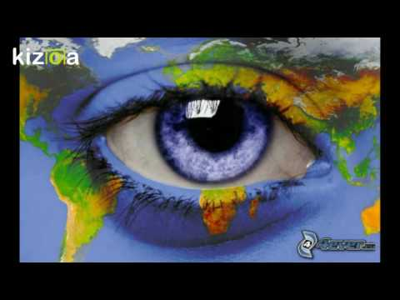
Change ton REGARD
Jane Constance
CARÊME - ANNÉE A
Notes:
Vidéo : https://www.youtube.com/watch?v=c0XDFPCQb5M&feature=emb_logo

Slide 3
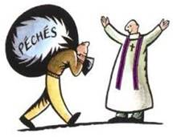
Prière d’ouverture
Célébrant
CARÊME - ANNÉE A
Notes:
Image : https://images.app.goo.gl/xBKwPUn99MbTsvUp6

Slide 4

Pourquoi une célébration du pardon?
Animateur
CARÊME - ANNÉE A
Notes:
Image : https://images.app.goo.gl/HfUYhxrSTeL87kPQ9

Slide 5
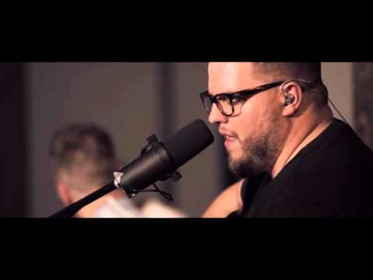
Mon secours est en Toi
Psaume 121 par le groupe Impact
CARÊME - ANNÉE A
Notes:
Vidéo : https://www.youtube.com/watch?v=0aTLfEWuKUc&feature=emb_logo

Slide 6
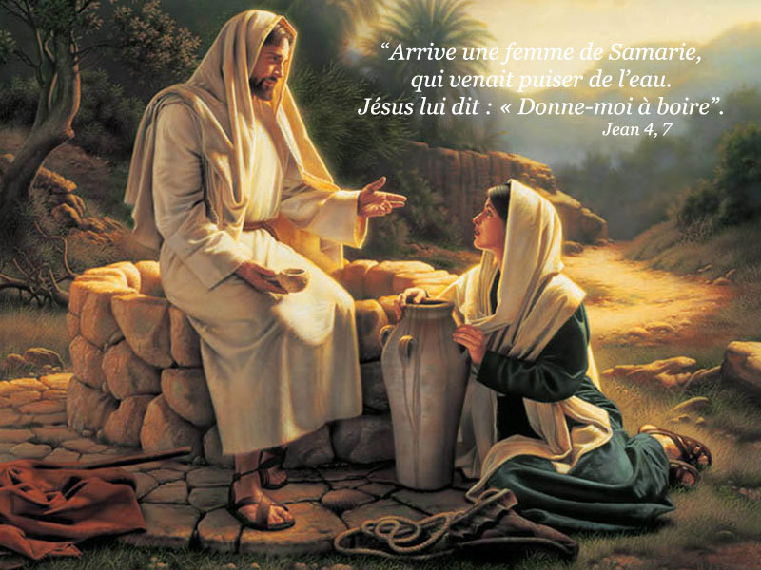
Parole de Dieu
La Samaritaine - Jn 4, 5-42
CARÊME - ANNÉE A
Notes:
Image : https://images.app.goo.gl/cJeDFxawLUYFjibK7

Slide 7

Réflexion biblique
VOIR autrement
CARÊME - ANNÉE A
Notes:
Image : https://images.app.goo.gl/RbDgyKE6kdW6kMg48

Slide 8

Chant de louange (élé)
Change ton regard de Noël Colombier
CARÊME - ANNÉE A
Notes:
Vidéo : https://youtu.be/359b0DcKE_E

Slide 9

Chant de louange (sec)
Ouvre les yeux de mon coeur de Paul Baloche
CARÊME - ANNÉE A
Notes:
Vidéo : https://youtu.be/tDMVYwKrdb4

Slide 10
Prières universelles
Comme dans l’évangile de la Samaritaine, où les Juifs ne devaient parler ni aux femmes ni aux Samaritains, sans devoir demander pardon à Dieu avant d’entrer dans le temple :
Nous te prions, Seigneur, de nous aider à lutter contre le mépris et la haine. Que tout le monde puisse se parler maintenant, partager et échanger leurs différentes opinions et cultures.
CARÊME - ANNÉE A

Slide 11
Prières universelles
Comme Jésus, assoiffé, a pu trouver un puits où se reposer :
Nous te prions, Seigneur, pour que personne n’ai à souffrir de faim et de soif, et puisse, comme toi trouver, un puits.
CARÊME - ANNÉE A

Slide 12
Prières universelles
Comme Jésus et la samaritaine ont dialogué ensemble, malgré leurs différences :
Nous te prions, Seigneur, de nous aider à respecter les différences de toutes les cultures. Ouvre nos yeux pour voir le bonheur et l’amour qui nous est donné par Dieu, nos familles et nos communautés.
CARÊME - ANNÉE A

Slide 13
Prières universelles
Comme Jésus a proposé l’eau vive à la Samaritaine :
Nous te prions, Seigneur, pour les jeunes du monde qui ont soif… Soif d’amour, de respect, de paix et de bonheur. Que tu sois toujours pour eux et pour nous tous cette eau vive.
CARÊME - ANNÉE A

Slide 14
Prières universelles
Comme la Samaritaine qui repart sans eau, et même sans sa cruche, trouvant plus important de partager son espérance née de la rencontre avec Jésus :
Nous te prions, Seigneur, d’ouvrir nos yeux sur l’essentiel dans notre vie ; que tous ceux qui souffrent fassent de bonnes rencontres, et qu’ils gardent la foi et l’espérance.
CARÊME - ANNÉE A

Slide 15
Prière communautaire de confession
Célébrant
Seigneur, accorde-nous ton pardon.
Tous : Nous avons péché contre toi.
Montre-nous ta miséricorde.
Tous : Et nous serons sauvés.
Unis dans le même Esprit, nous pouvons chanter avec confiance la prière que nous avons reçue du Sauveur.
CARÊME - ANNÉE A

Slide 16
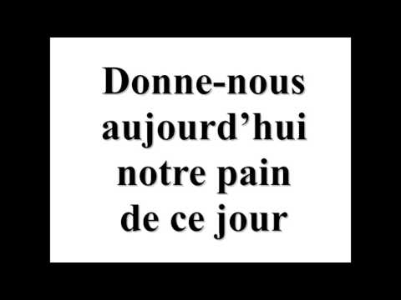
Notre Père
Un brin de paradis
CARÊME - ANNÉE A
Notes:
Vidéo : https://youtu.be/TLaD2-c4Am0

Slide 17
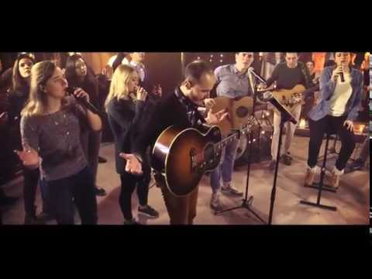
Notre Père
Glorious
CARÊME - ANNÉE A
Notes:
Vidéo : https://www.youtube.com/watch?v=X7uBkTcx3Jg&feature=emb_logo

Slide 18
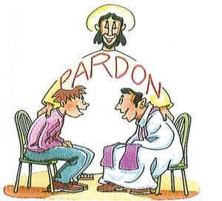
Rencontre avec le prêtre
Célébrant
CARÊME - ANNÉE A
Notes:
Image : https://images.app.goo.gl/TyRMTBdDigaaeBhD7

Slide 19
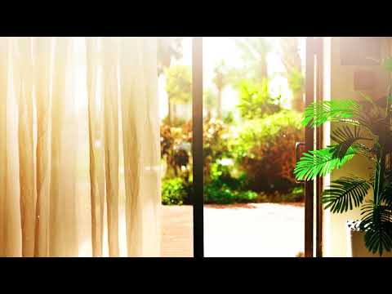
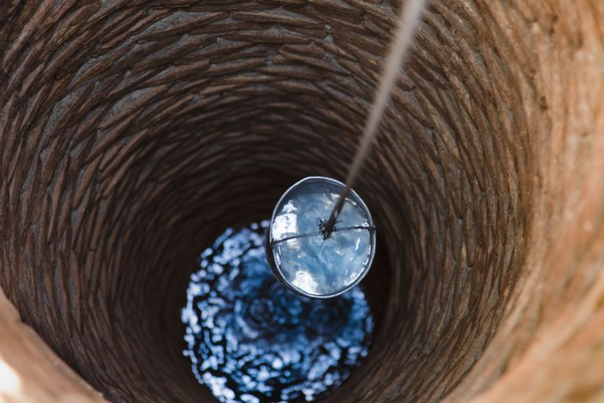
Ouvre les yeux de mon coeur
Célébration du pardon
CARÊME - ANNÉE A
Notes:
Vidéo : https://youtu.be/lCjHkThtwfo
Images : https://images.app.goo.gl/HfUYhxrSTeL87kPQ9 et https://images.app.goo.gl/6WRfW3RhTZz8YFZ37

Slide 20
Bénédiction finale
Célébrant
Nous te rendons grâce, Père très saint, Dieu éternel et tout puissant, pour le pardon que tu nous donnes de vivre ensemble. En demandant à la Samaritaine de lui donner à boire, ton Fils Jésus faisait à cette femme le don de la foi. Il avait un si grand désir d’éveiller la foi dans son cœur, qu’il fit naître en elle l’amour même de Dieu. Cet amour que nous avons reçu par l’eau du baptême, nous désirons qu’il soit ravivé dans cette démarche du pardon. Ensemble nous voulons puiser à la source de la vie : Jésus Christ, ton Fils.
Tous : Amen
CARÊME - ANNÉE A

Slide 21
Bénédiction finale
Célébrant
Que Dieu le Père tout-puissant, source de la vie éternelle, vous bénisse qu’il vous comble de ses dons merveilleux.
Tous : Amen
Que Jésus son Fils vous donne soif de sa Parole, source inépuisable de joie.
Tous : Amen
Que l’Esprit Saint fasse de vous tous ses témoins vivants de la source jaillissante pour annoncer au monde la vie éternelle.
Tous : Amen
Allez dans la paix du Christ témoigner de l’amour de Dieu.
Tous : Nous rendons grâce à Dieu.
CARÊME - ANNÉE A

Slide 22


Slide 23
Change ton REGARD
Célébration du pardon
CR 💝IRE pour mieux V 💙IR
CARÊME - ANNÉE A

